Slide 1
Preghiera ViaVai
Mi indicherai il sentiero della vita

Slide 2
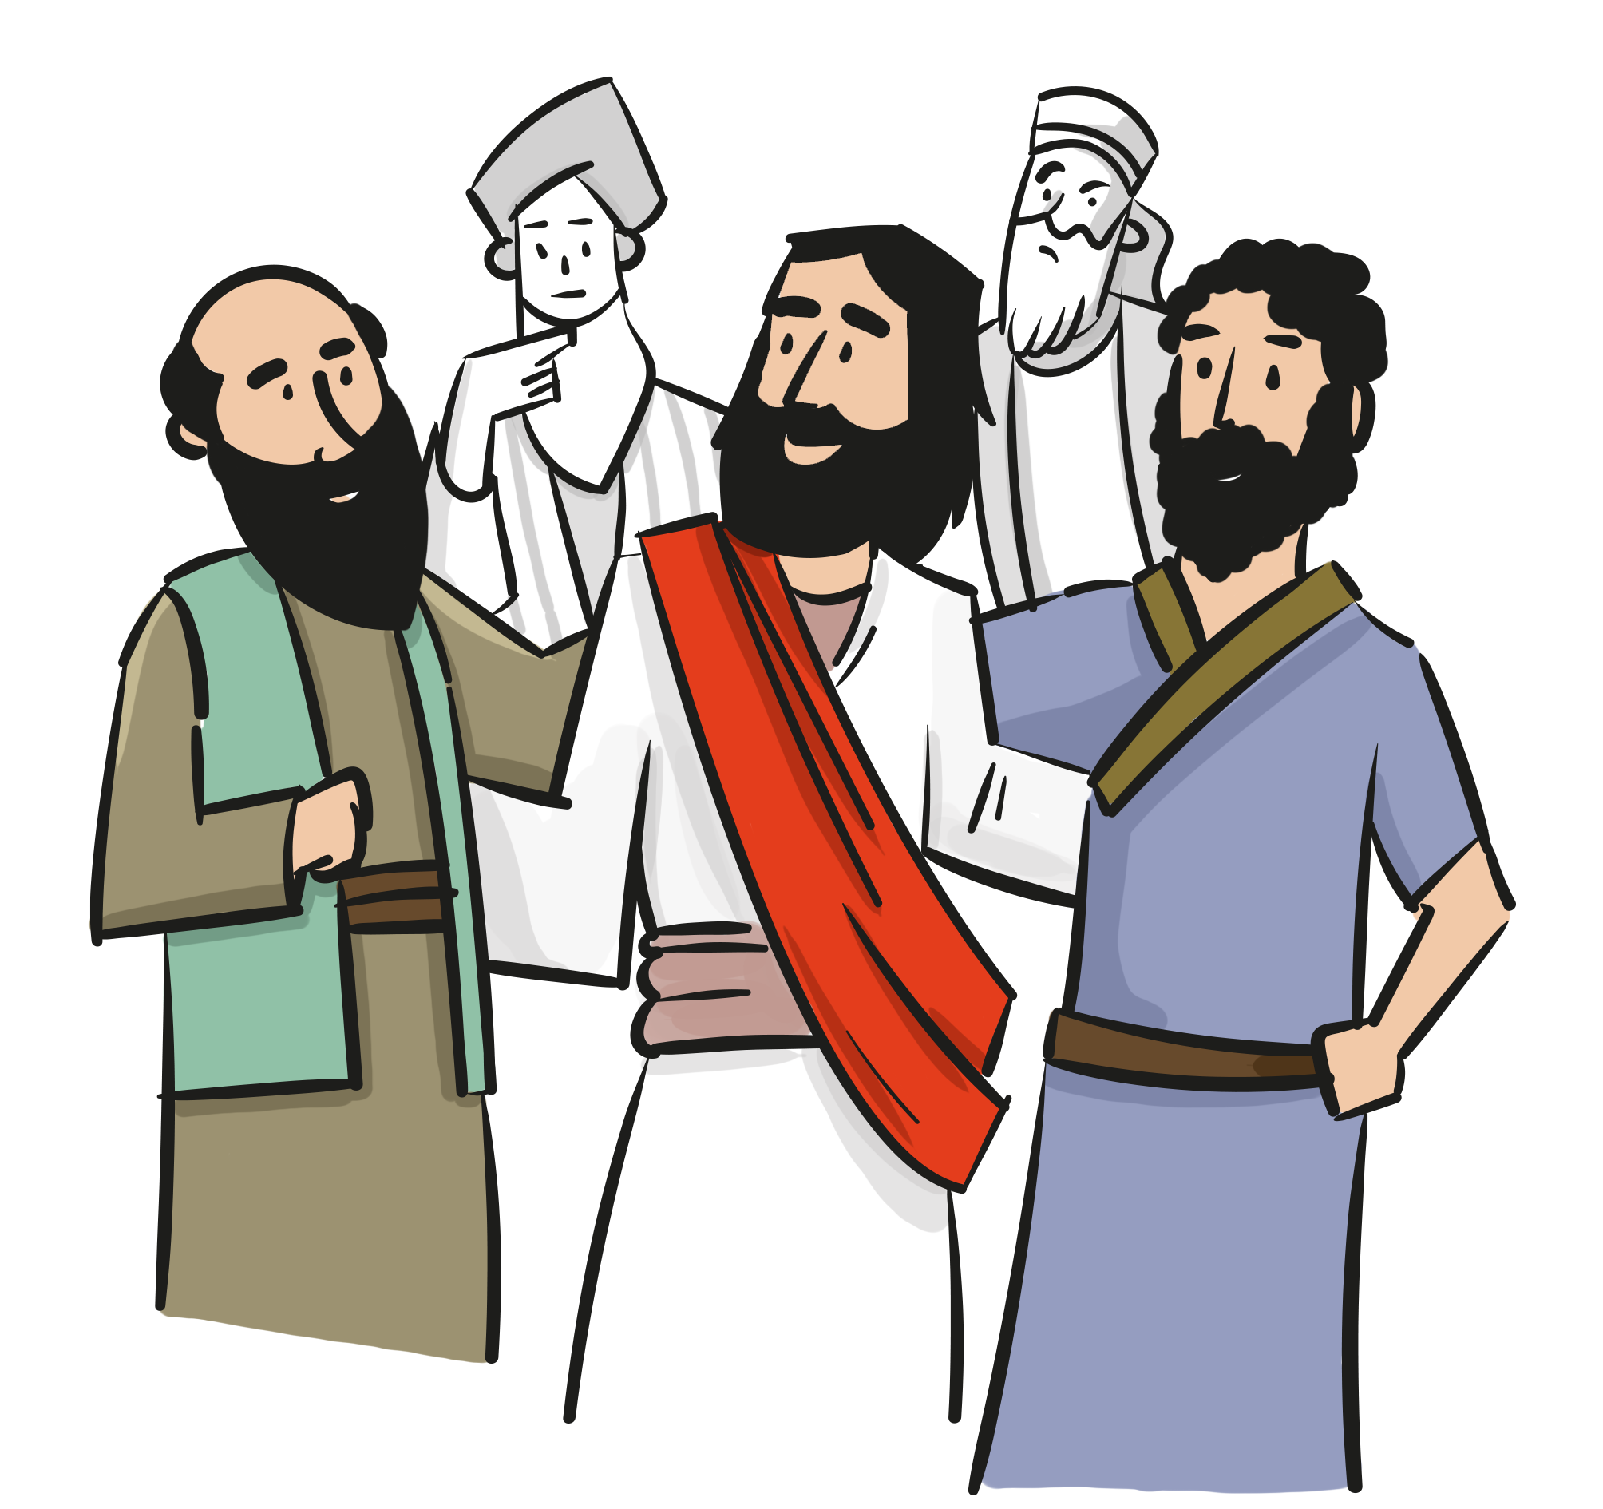
Raccontare per fidarsi

Slide 3
Entrare in preghiera
Viene accesa la settima candela posta sull’altare che identifica il passo del “raccontare”. Si canta l’antifona:
Mi indicherai il sentiero della vita, gioia piena alla tua presenza.
Mi Indicherai il sentiero della vita, dolcezza senza fine alla tua destra.

Slide 4
Entrare in preghiera
Invito alla preghiera
G. Nel nome del Padre…
L. Ci vien voglia di raccontare a tutti
T. le tue meraviglie per noi.
L. Ci vien voglia di raccontare a tutti
T. che siamo preziosi per te.

Slide 5
Parola di Dio
L. Ascoltiamo il Vangelo secondo Luca. (Lc 12,4.6-9.11-12) T. La tua Parola ci renda simili a te, Signore.
In quel tempo. Il Signore Gesù disse: “Dico a voi, amici miei: non abbiate paura di quelli che uccidono il corpo e dopo questo non possono fare più nulla. Cinque passeri non si vendono forse per due soldi? Eppure nemmeno uno di essi è dimenticato davanti a Dio. Anche i capelli del vostro capo sono tutti contati. Non abbiate paura: valete più di molti passeri!

Slide 6
Parola di Dio
Io vi dico: chiunque mi riconoscerà davanti agli uomini, anche il Figlio dell'uomo lo riconoscerà davanti agli angeli di Dio; ma chi mi rinnegherà davanti agli uomini, sarà rinnegato davanti agli angeli di Dio.
Quando vi porteranno davanti alle sinagoghe, ai magistrati e alle autorità, non preoccupatevi di come o di che cosa discolparvi, o di che cosa dire, perché lo Spirito Santo vi insegnerà in quel momento ciò che bisogna dire".
Parola del Signore.
T. Lode a te, o Cristo.

Slide 7
Intercessioni
Preghiamo insieme e diciamo: “Ascoltaci, Signore”
- Ti preghiamo Signore per quelli che non si sentono amati.
- Ti preghiamo perché anche noi, con la nostra amicizia, possiamo rompere qualche solitudine e tristezza.
- Ti preghiamo perché ogni giorno impariamo a gustare il dono della nostra vita.
Canto finale

Slide 8
Canto finale

